Slide 1
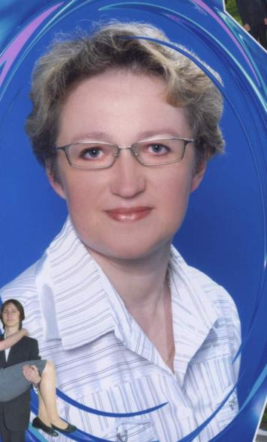
БУДЕМ ЗНАКОМЫ
Победитель ПНПО 2009, 2014
Руководитель ММО учителей географии
МАОУ Ильинская СОШ
Учитель географии
высшей категории
Оксана Петровна Ипатова
Педагогический стаж 25 лет
Далее

Slide 2
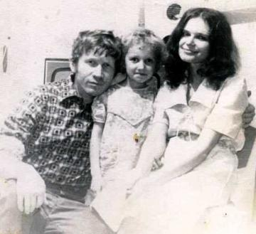
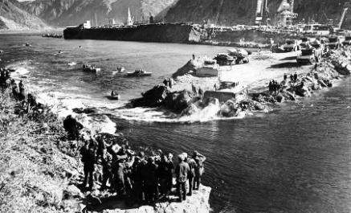
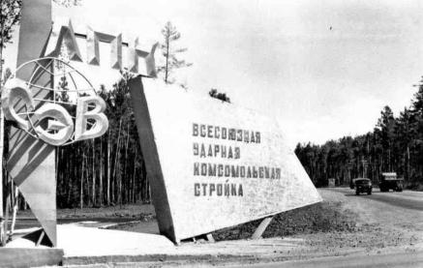
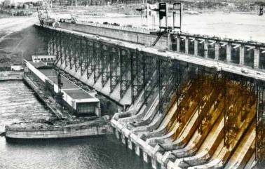
Усть-Илимск
Саяногорск
БАМ
Братск
Далее

Slide 3
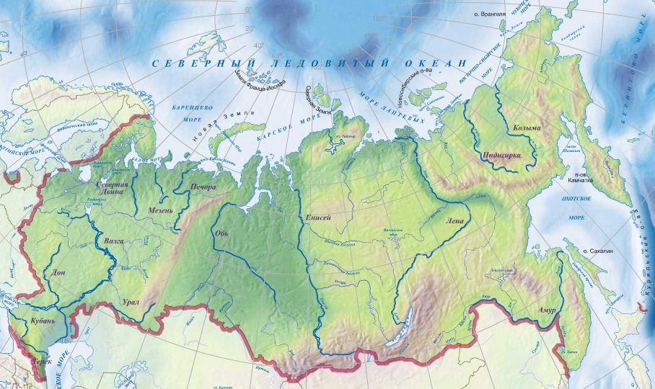
Выход
Далее
Notes:
По карте можно показать основные горы и равнины России. Цифры даны, для того, чтобы ученики могли их называть с места.

Slide 4
МОИ ДОСТИЖЕНИЯ
Далее

Slide 5
КУРСЫ ПОВЫШЕНИЯ
КВАЛИФИКАЦИИ
Далее

Slide 6
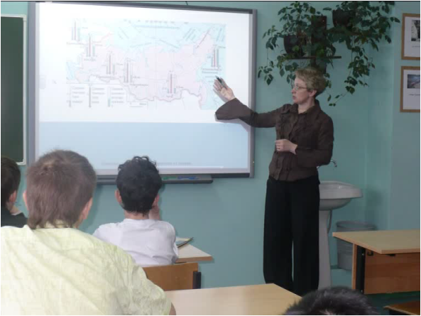
ОБМЕН ОПЫТОМ
Педагогическая ассамблея общеобразовательных учреждений Московской области, г. Троицк, г. Одинцово, г.о. Домодедово
«Педагогический фестиваль»
в МАОУ Повадинской СОШ
Применение интерактивной доски на уроках географии
Зональная научно-практическая конференция «Педагогические достижения учителей-победителей ПНПО 2009 и лучших классных руководителей – новой школе»
Применение ИКТ на уроках географии
Применение Интернет-ресурсов на уроках географии
Далее

Slide 7
МУЛЬТИМЕДИЙНЫЕ
ТЕХНОЛОГИИ
7
класс
9
класс
8
класс
Выход
Далее

Slide 8
Вопросы по теме
«Название темы »
Вопрос 1
1
Ответ 1
2
Ответ 2
3
Ответ 3
5
Ответ 4
6
Ответ 6
4
Ответ 5
Вопрос 2
Вопрос 3
Вопрос 4
Вопрос 5
Вопрос 6
Далее

Slide 9
Выберите правильное утверждение…
Вопрос | Да | Нет
1.
2.
3.
4.
5.
6.

Slide 10
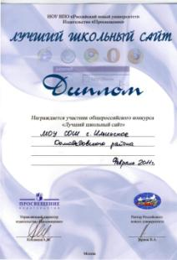
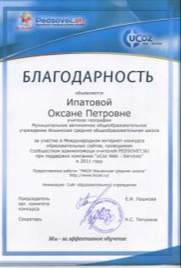
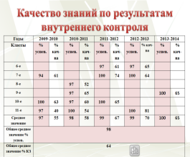
РЕЗУЛЬТАТЫ ПРИМЕНЕНИЯ
МУЛЬТИМЕДИЙНОЙ ТЕХНОЛОГИИ
Далее

Slide 11
Качество знаний по результатам
внешнего контроля
Годы | 2009-2010 |  | 2010-2011 |  | 2011-2012 |  | 2012-2013 |  | 2013-2014
Классы | % успев. | % кач-ва | % успев. | % кач-ва | % успев. | % кач-ва | % успев. | % кач-ва | % успев. | % кач-ва
6-е |  |  |  |  | 97 100 | 65 70
7-е |  |  |  |  |  |  | 100 100 | 67 72
8-е | 97 94 | 54 62 |  |  |  |  |  |  | 100 | 78
9-е |  |  | 97 100 | 67 70
Среднее значение | 96 | 58 | 98 | 68 | 98 | 67 | 100 | 70 | 100
Общее среднее значение успев. | 98 %
Общее среднее значение % КЗ | 72 %

Slide 12
Качество знаний по параллелям,%
Годы | 2008-2009 | 2009-2010 | 2010-2011 | 2011-2012 | 2012-2013
Классы
6-е | Ср. КЗ - 63% | Ср. КЗ - 71% | Ср. КЗ – 60% | Ср. КЗ – 78% | Ср. КЗ – 84%
7-е | Ср. КЗ - 57% | Ср. КЗ - 55% | Ср. КЗ – 70% | Ср. КЗ – 59% | Ср. КЗ – 68%
8-е | Ср. КЗ – 57% | Ср. КЗ – 58% | Ср. КЗ – 66% | Ср. КЗ – 73% | Ср. КЗ – 60%
9-е | Ср. КЗ – 58% | Ср. КЗ – 57% | Ср. КЗ – 46% | Ср. КЗ – 63% | Ср. КЗ – 72%
10-е | Ср. КЗ – 57% | Ср. КЗ – 93% | Ср. КЗ – 77% | Ср. КЗ – 67% | Ср. КЗ – 100%
11-е | Ср. КЗ – 62% | Ср. КЗ – 62% | Ср. КЗ – 86% | Ср. КЗ – 79% | Ср. КЗ – 69%
Среднее значение КЗ | 60 | 67 | 67,5 | 69,8 | 75,5
Общее среднее значение КЗ | 68%

Slide 13
Качество знаний по результатам
внутреннего контроля
Годы | 2009-2010 |  | 2010-2011 |  | 2011-2012 |  | 2012-2013 |  | 2013-2014
Классы | % успев. | % кач-ва | % успев. | % кач-ва | % успев. | % кач-ва | % успев. | % кач-ва | % успев. | % кач-ва
6-е |  |  |  |  | 97 | 61 | 97 | 65
7-е | 94 | 61 |  |  | 100 | 74 | 100 | 64
8-е |  |  | 97 | 52
9-е |  |  | 97 | 65 |  |  |  |  | 100 | 65
10-е | 100 | 63 | 97 | 60 | 100 | 65
11-е | 97 | 40 | 100 | 54 |  |  | 100 | 81
Среднее значение | 97 | 55 | 98 | 58 | 99 | 67 | 99 | 70 | 100 | 65
Общее среднее значение % успев. | 98
Общее среднее значение % КЗ | 64

Slide 14
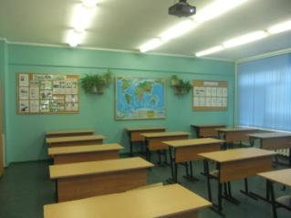
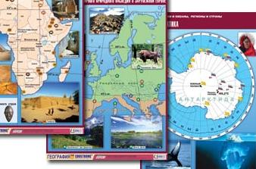
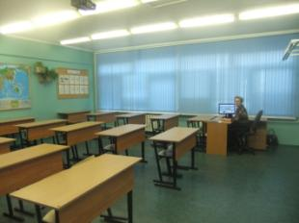
КАБИНЕТ «ГЕОГРАФИИ»
Назад

Slide 15
Сайт МАОУ Ильинской СОШ
Сайт Ипатовой Оксаны Петровны
http://www.hcool.ru/
http://ipatovaoksana.ucoz.ru/
Далее

Slide 16
Спасибо
за внимание!

Slide 17
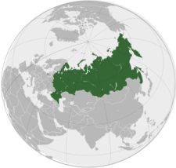
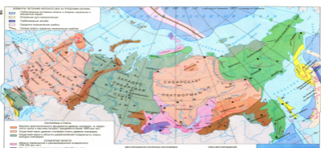
Значение рельефа
Особенности рельефа России
Закономерности размещения рельефа
1
2
3
Выход
навигация

Slide 18
Особенности рельефа
Формы рельефа разнообразны.
Горы расположены в основном на юге и востоке
Причины особенностей
Большие размеры территории, разнообразное тектоническое строение.
5670 метров (Эльбрус 5648 и Прикаспийская низменность – 28 м).
Большие перепады высот
Равнины - занимают 2\3 территории
Равнины расположены на платформах.
Горы возникли в пределах складчатых областей.
Что можно сказать о разнообразии рельефа?
?
Какие формы рельефа преобладают?
?
Где на территории России расположены горы?
?
Что можно сказать о перепадах высот?
?
Выход
Notes:
В левом столбце скрыты ответы, и под вопросительными знаками ответы об особенностях.

Slide 19
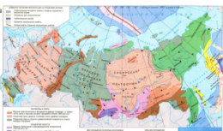
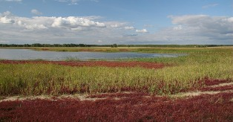
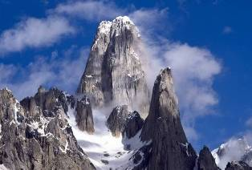
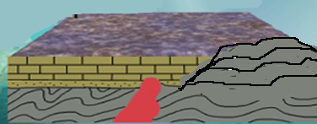
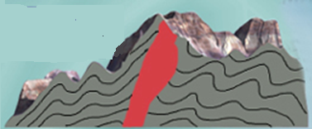
Формы рельефа
Равнины
Горы
Размещение рельефа зависит от тектонического строения. На платформах размещаются
– равнины, а в складчатых областях – горы.
Основные тектонические структуры
Платформы
Области складчатости
Вывод
- магматические
- осадочные
Выход

Slide 20
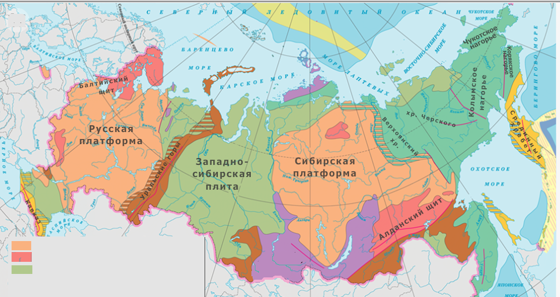
Тектоническая карта
Платформы
- чехол древних платформ
- щит древних платформ
- плиты молодых платформ
Области складчатости
Карта
Выход
Назад
Notes:
На слайде скрыта физическая карта, которая появляется по щелчку на «Карта» и исчезает по щелчку на ней.

